Slide 1
Славянские праздники
Февраль [Лютень, Просинец]

Slide 2
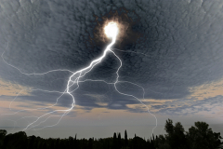
2 февраля (ГРОМНИЦА)
Громница — единственный день зимой, когда может приключиться гроза — можно услышать гром и увидеть молнии. Поэтому сербы зовут этот праздник «Свjетло». День посвящается жене Перуна Додоле-Маланьице (Молнии) — богине молнии и кормления детей. Громница в разгар зимы напоминает нам о том, что даже среди самых страшных бедствий может быть лучик света — как яркая молния посреди лютой зимы. Всегда остается надежда. Славяне чествовали Маланьицу за то, что она дает им надежду на скорейшую весну. «Ой Додола-Додолюшка, Перуница светлая! Муж твой в походе, Правь воеводит; Дива в лесах, Крышень — в небесах. Сойди к славянам Молнией рьяной! У нас вдоволь хлеба — Сойди к нам с неба! У нас вдоволь соли — Не лиши нас доли! Сойди громливо, Сойди счастливо, Сойди красиво — Честным людям на диво! Додола славна, На надежду дана!». По погоде на Громницу предсказывали погоду. Какова погода в этот день — таков и весь февраль. Ясный, солнечный день приводил раннюю весну. На Громницу капель — в весну раннюю верь, если метель разгуляется — долго будет погода метельная, до конца месяца.

Slide 3
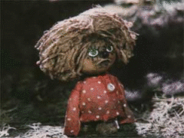
10 февраля - Велесичи (Кудесы – день домового)
Кудесы — день угощения домового. Домовой — запечник, прибаутник, сверчковый заступник. Название праздника — кудесы (бубны) — указывает на то, что наши предки общались с домовым или же просто веселились, услаждая слух музыкой: Дедушка-суседушка! Кушай кашу, да избу храни нашу! Если дедушка-суседушка на кудесы останется без гостинцев, то из доброго хранителя домашнего очага, он превратится в достаточно лютого духа. После ужина оставляют за печкой горшочек каши, обложенный горячими углями, чтобы каша не остыла до полночи, когда домовой придет ужинать. В сей день почитается как сам Велес, так и его воинство. Рассказывается о происхождении велесичей, небесных воинов Велеса. Обычно велесичей почитают детьми Велеса, Сварожичами, которые подчинились Велесу — главе небесных воинств. Но есть среди них и те, которые сошли с небес на Землю и поселились между людьми: это древние богатыри: волотоманы, асилки, духи пращуров, а также духи лесов, полей, вод и гор. Те из них, кто попал в лес — стали лешими, кто в воду — водяными, кто в поле — полевыми, а кто в дом — домовыми. Домовой — дух добрый. Обычно он — рачительный хозяин, помогающий дружной семье. Иногда вредничает, шалит, если ему что не по нраву. Он пугает тех, кто не заботится о домашнем хозяйстве и скоте. В этот день домового кормят кашей, оставляя ее на загнетке. Кормят и приговаривают: Хозяин-батюшка, прими нашу кашу! И ешь пироги — наш дом береги! В некоторых областях праздник отмечается 28 января.

Slide 4
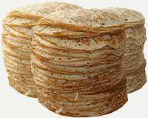
12 февраля МАСЛЕНИЦА
Масленица - древний славянский праздник, доставшийся нам в наследство от языческой культуры.
Это - веселые проводы зимы, озаренные радостным ожиданием близкого тепла, весеннего обновления природы. Даже блины, непременный атрибут масленицы, имели ритуальное значение: круглые, румяные, горячие, они являли собой символ солнца, которое все ярче разгоралось, удлиняя дни.
Возможно, блины были и частью поминального обряда, так как масленице предшествовал “родительский день”, когда славяне поклонялись душам усопших предков.
Проходили века, менялась жизнь, с принятием на Руси христианства появились новые, церковные праздники, но широкая масленица продолжала жить. Ее встречали и провожали с той же неудержимой удалью, что и в языческие времена

Slide 5
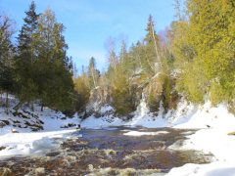
15 февраля СРЕТЕНИЕ
Сретение служит границею между зимой и весною, отчего и самое название праздника Сретения в простонародье объясняют встречею зимы с весною: на Сретение зима с весною встретилась, в Сретение солнце на лето, зима на мороз поворотила.
Простолюдины западнорусского края сретенскими свечами на праздник Сретения имеют обычай поджигать друг другу крестообразно волосы, считая это очень полезным от головной боли.
В сельскохозяйственном быту по состоянию погоды в праздник Сретения сельские жители судят о наступающих весне и лете, особенно о погоде, урожае. О весне судили так: “Какова погода на Сретение, такова будет и весна”. - Ежели на Сретенье установится оттепель - весна ранняя теплая, коли холода завернут - весна холодная; выпавший в этот день снег - к затяжной и дождливой весне. Если на Сретенье снег через дорогу несет, - весна поздняя и холодная. Именно на этот день говаривали: солнце на лето - зима на мороз. А еще: будет снежок - весной дрожжок. Коли метель дорогу переметает - весна поздняя да холодная; ежели тепло - ранняя и теплая. “На Сретение утром снег - урожай ранних хлебов; если в полдень - средних; если к вечеру - поздних”. - “На Сретение капель - урожай пшеницы”. От имени праздника Сретения в нашем простонародье последние зимние морозы и первые весенние оттепели называются Сретенскими.
На Сретенье кормят (закармливают) племенных птиц: курам дают овес, чтобы лучше неслись и яйца были крупнее и вкуснее. С этого дня можно было выгонять скотину из хлева в загон — для разминки и пригрева, также начинали готовить семена к посеву, подчищать их, подрабатывать, проверять на всхожесть. Белили плодовые деревья.
Крестьяне обычно в этот день делали расчет запасов хлеба, сена, соломы и других кормов: уложились ли они в половину, а если нет, вносили поправки в кормушки, да и сами подзатягивали пояса. В этот день в деревнях раньше проводили гулянья.
В день Сретения наши древние предки поклонялись Солнцу: жрецы Солнца совершали обряды встречи и приветствия светила, призывали тепло. А когда Солнце оказывалось в зените, сжигали куклу, сделанную из соломы – так называемую, Ерзовку. Кукла эта олицетворяла собой Дух Огня и бога Любви. Ее украшали дарами и подношениями – цветами, красивыми лентами, праздничными одеждами, и люди обращались к ней с просьбами о благополучии и процветании. Считалось, что своим горением Ерзовка уничтожает холод, приносит теплое лето и хороший урожай. А пока куклу носили на шесте, влюбленные обращались к ней за помощью в любви и с просьбами о счастье в доме.
На Сретенье пекут блины, круглые, золотистые - они символизировали Солнце. Этим призывали его возвращение. В Костромской губернии крестьянки пекли баранки и кормили этими баранками домашний скот, чтобы предохранить последних от болезней. В этот день жглись костры, народ веселился ритуальными плясками.
Скучать в Сретение нельзя – бог Любви не приемлет грусти, а на радостную встречу отвечает радостью.

Slide 6
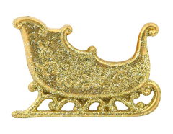
16 февраля ПОЧИНКИ
Следуя поговорке «Готовь сани летом, а телегу зимой», хозяева сразу после Сретенья с утра пораньше принимались за ремонт сельскохозяйственного инвентаря, называя этот февральский день «Починками».
Расчиная Починки, крестьяне помнили: чем раньше примешься за хозяйство — тем больше весне угодишь. Тянуть с починками до настоящих теплых дней настоящему хозяину не пристало. Открывая сарайки, прикидывали крестьяне: за какую работу надо вперед взяться?
Работали дружно, всей семьей, находя посильное дело и малым и старым: «В Починки Дед встает чуть свет — чинит сбрую летнюю да соху столетнюю». Отремонтированную упряжь не без гордости вывешивали на видном месте — мы, мол, к пахоте и севу готовы. Да и хозяйки в это время без дела не сидели: готовили, стирали, перебирали вещи в сундуках.
Существует ошибочное мнение, причем упоминаемое именно в Починки, что Домовой в ночь тревожит лошадей и может загнать их насмерть. Домовой хорошему хозяину помощник, а никак не враг, а иначе для чего бы Домового в новый дом из старого переносили в совочке с углем от старой печи. Домовой — оберег для дома и никак не нечистая сила

Slide 7
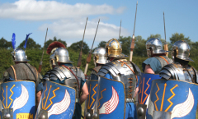
18 февраля ТРОЯН ЗИМНИЙ
Троян зимний - важная дата для Древних славян. Этот день наши предки считали днем Воинской славы, когда много русских воинов пали от Римских воинов в придунайской области, у Трояного Вала (скорее всего оборонительная насыпь, но возможно на это месте был воздвигнут небольшой форпост, этимология названия не высянено до сих пор). Воины те бились не сложив оружия и не показав спины. Этот праздник известен также под названиями: "Стрибожьи внуки", "поминовение падших у Троянова Вала".
К сожалению, на сегодня много не выяснено из истории героического подвига у Трояного Вала, в том числе точной даты (около 101 г. н. э.) и других подробностей. Этот эпизод в истории Древней Руси четко упоминается в Велесовой книге и восхваляется в "Слове о полку Игореве":
"То ведь римляне нам завидовали и замыслили зло на нас - пришли со своими возами и железными бронями и ударили на нас, а поэтому долго отбивались от них и отбросили их от земли нашей; а римляне, видя, что мы крепко защищаем свою жизнь, оставили нас" (Велесова книга 2 7Ж)...
"И они на прямом пути к тризне полегли, и Стрибоговы внуки пляшут над ними, и плачут о них осенью, а студеной зимой о них причитают. И голуби дивные так говорят, что погибли они славно и оставили земли свои не врагам, а своим сыновьям. И так мы потомки их, и не лишимся мы земли" (Велесова книга 2 7ж)...
Древние воины-славяне думали о потомках и о Величии Земель русских - не испугались они смерти, а вступили в бой, даже не допуская мыслей о предательстве, отступлении или сдаче врагам. Так будем же достойными жизней наших предков, издревле у славян было принято в этот день тоже совершить что-то героическое, опасное, полезное для Родины или семьи и помянуть за столом отважных воинов.
Мрачный беспощадный демон бродит в этот опасный день. Прикосновение его губит скот, лишает пищи хозяев. Коровья смерть или чума – оборотень в виде черной коровы, собаки или кошки, незаметно гуляющий среди стада и напускающий на него порчу.
Коровья смерть – один из эпитетов Мары-Зимы, что связно видимо с тем, что коровы чаще всего околевают в конце зимы без видимой на то причины. Свежей травы еще нет, а сено кончается, остается лишь самое худое, с низов копен. Оно плотное, плохо просушенное, часто подгнившее. В хлевах царят холод, сырость, опасные сквозняки. То, что Коровья Смерть – оборотень, можно считать указанием и на другую природу опасности – лютого волка, от голода и мороза, забывшего про осторожность.
Всякая болезнь изгоняется огнем да пеплом. Зачумленную скотинку выводили из стада, сжигали ее тушу и окуряли ее место в хлеву. Иногда опахивали бороздой все село. И, конечно, обращались к Велесу, покровителю скота, с просьбой оградить от напасти, не пустить более болезнь. В жертву приносят масло, молоко, в самых тяжелых случаях – саму корову. Вот одна из поздних (двоеверческих) обрядовых песен на изгнание Коровьей Смерти.
В этот день, согласно легенде, по селеньям проходит Коровья Смерть.
По старинному поверью, она никогда не приходит сама, а заносится кем-то из проезжих.
Всю зиму она, в образе страшной старухи, скитается по лесам и болотам, пока первое февральское солнце не подгонит ее ближе к человеческому жилью, где она следит, нет ли где хлева со скотиной без присмотра.
Конечно, многие из вас не помнят, как выглядит хлев, да и коров последний раз на пачке от молока видели. Но позаботиться о братьях наших меньших, кошках и собаках, надо.
В этот день не ходят в гости и ни кому дверей не открывают, не делают и не принимают подарков

Slide 8
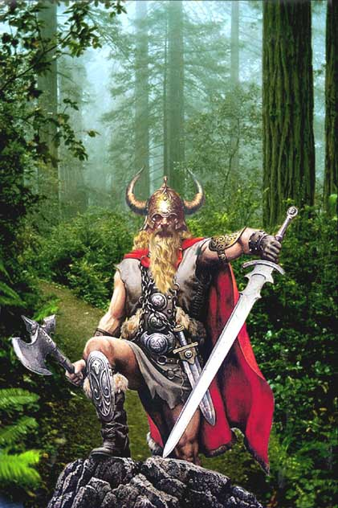
24 февраля ВЕЛЕС
Велесов день — середина зимы. Вся природа все еще пребывает в ледяном сне. И только одинокий Велес Коровин, наигрывая в свою волшебную дудочку, ходит-бродит по городам и весям, не давая загрустить людям. Злится Марена-зима на Велеса, напуская на него лютый мороз, а на скотину «коровью смерть», но никак не может одолеть. Поселяне в этот день кропят домашний скот водой, приговаривая: «Велес, скотий бог! Дай счастья на гладких телушек, На толстых бычков, Чтоб со двора шли — играли, А с поля шли — скакали». Молодые женщины в этот день пьют крепкий мед, чтобы «коровы были ласковы», а затем бьют своих мужей днищем (доской для прядения льна), чтобы «волы были послушные». В этот день в требу приносится коровье масло. После зачина женщины совершают обряд опахивания для отгона «коровьей смерти». Для этого выбирается повещалка, которая повещает по всем домам: «Пора унять лихость коровью!». Женщины омывают руки водой и утирают их рушником, который носит повещалка. Затем повещалка приказывает мужскому полу - «не выходить из избы ради беды великия». Повещалка с воплем — «Ай! Ай!» — бьет в сковороду и выходит из села. За ней идут женщины с ухватами, помелками, серпами и дубинами. Повещалка, сбросив с себя рубаху, произносит с неистовством клятву на «коровью смерть». Повещалке одевают хомут, подвозят соху и запрягают. Затем, с зажженными лучинами трижды, опахивают селение (капище) «межеводной» бороздой. Женщины следуют за повещалкой на помелах в одних рубашках с распущенными волосами. Горе тому, кто во время шествия попадется навстречу, будь то животное или человек. Встретившегося бьют палками без пощады, предполагая, что в его образе скрывается «коровья смерть». В стародавние времена попавшихся навстречу забивали насмерть. Сейчас трудно поверить, что женщин, заподозренных в злом умысле, завязывали в мешок с кошкой и петухом, а затем зарывали в землю или топили. По окончании шествия происходил обрядовый бой Велеса и Марены. Под подбадривающий крик собравшихся: «Велес, сшиби рог с зимы!», ряженый, одетый Велесом (турья личина, шкура, копье), сшибает «рог с Марены». Затем начинается пир, на котором запрещалось вкушать

